Slide 1
Ruang Vektor Umum (bagian 4) dan Transformasi Linier
Seri bahan kuliah Algeo #18 - 2023
Bahan kuliah IF2123 Aljabar Linier dan Geometri
Oleh: Rinaldi Munir
Program Studi Teknik Informatika
STEI-ITB

Slide 2
Sumber:
Howard Anton & Chris Rores, Elementary Linear Algebra, 10th Edition

Slide 3
Transformasi Linier
Transformasi = fungsi =pemetaan (mapping)
DEFINISI 1: Misalkan V dan W adalah ruang vektor. Transformasi yang memetakan ruang vektor V ke ruang vektor W ditulis sebagai
T : V → W
V adalah daerah asal (domain) transformasi T dan W adalah daerah hasil transformasi (kodomain) fungsi. Jika V = W, maka T dinamakan operator pada V.
Jika v ∈ V dan w ∈ W, maka
w = T(v)

Slide 4
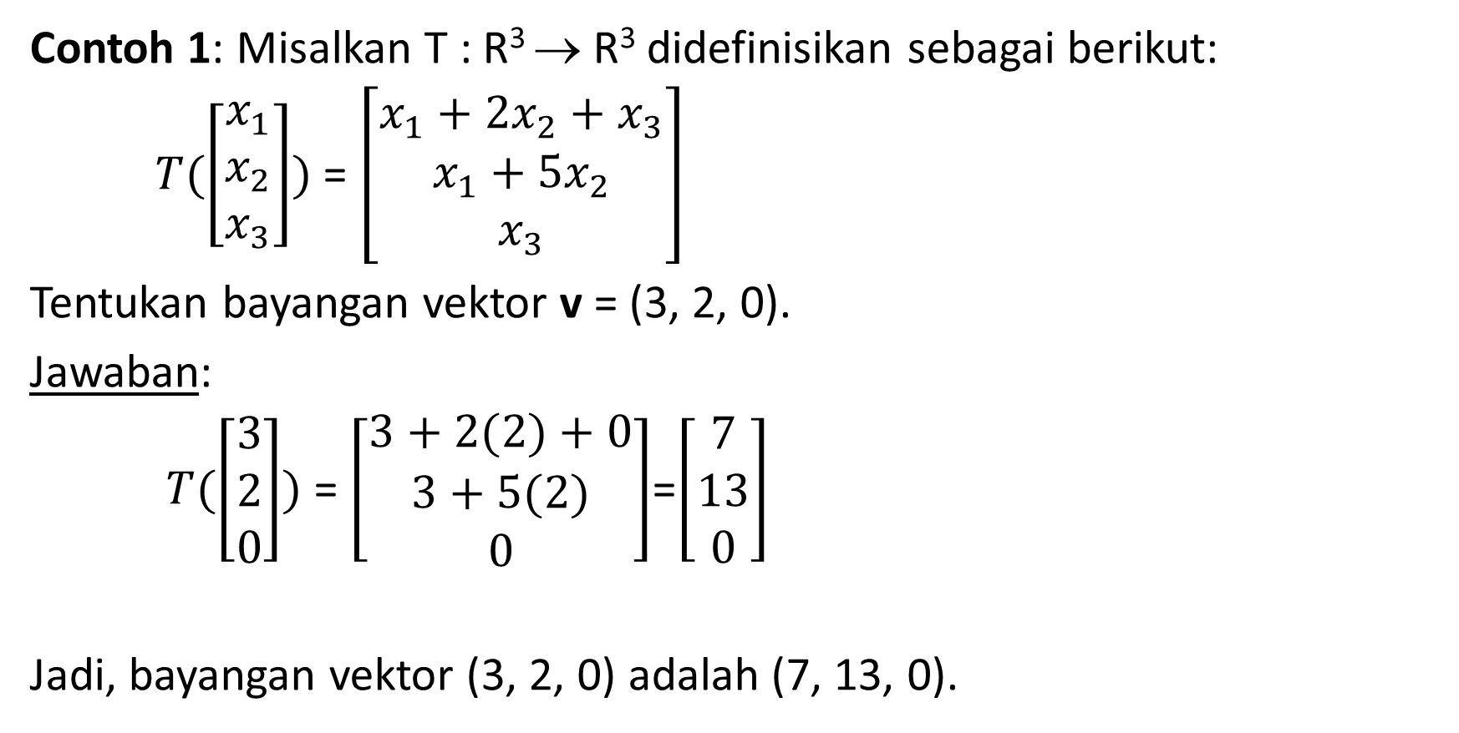
Contoh 1: Misalkan T : R³ → R³ didefinisikan sebagai berikut:
$T(\left[\begin{matrix}x_{1} \\ x_{2} \\ x_{3}\end{matrix}\right])$ = $\left[\begin{matrix}x_{1}+2x_{2}+x_{3} \\ x_{1}+{5x}_{2} \\ x_{3}\end{matrix}\right]$
Tentukan bayangan vektor v = (3, 2, 0).
Jawaban:
$T(\left[\begin{matrix}3 \\ 2 \\ 0\end{matrix}\right])$ = $\left[\begin{matrix}3+2(2)+0 \\ 3+5(2) \\ 0\end{matrix}\right]$=$\left[\begin{matrix}7 \\ 13 \\ 0\end{matrix}\right]$
Jadi, bayangan vektor (3, 2, 0) adalah (7, 13, 0).

Slide 5
DEFINISI 2: Misalkan V dan W adalah ruang vektor. Transformasi
T : V → W
dinamakan transformasi linier jika untuk semua u dan v di dalam V dan k sebuah skalar berlaku:
T(u + v) = T(u) + T(v)
T(ku) = kT(u)
Jika V = W, maka T dinamakan operator linier pada V.

Slide 6
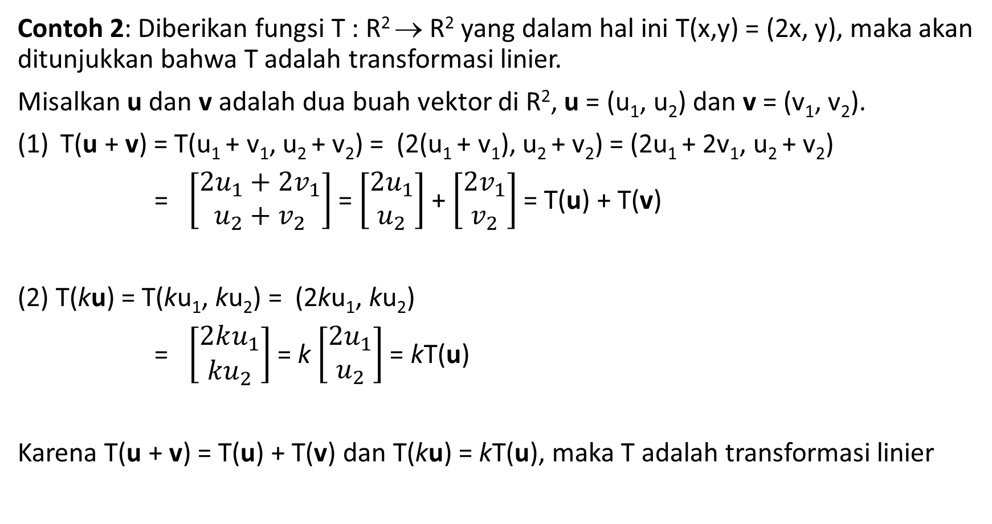
Contoh 2: Diberikan fungsi T : R² → R² yang dalam hal ini T(x,y) = (2x, y), maka akan ditunjukkan bahwa T adalah transformasi linier.
Misalkan u dan v adalah dua buah vektor di R², u = (u₁, u₂) dan v = (v₁, v₂).
T(u + v) = T(u₁ + v₁, u₂ + v₂) = (2(u₁ + v₁), u₂ + v₂) = (2u₁ + 2v₁, u₂ + v₂)
= $\left[\begin{matrix}2u_{1}+{2v}_{1} \\ u_{2}+v_{2}\end{matrix}\right]$ = $\left[\begin{matrix}2u_{1} \\ u_{2}\end{matrix}\right]$ + $\left[\begin{matrix}{2v}_{1} \\ v_{2}\end{matrix}\right]$ = T(u) + T(v)
(2) T(ku) = T(ku₁, ku₂) = (2ku₁, ku₂)
= $\left[\begin{matrix}2ku_{1} \\ {ku}_{2}\end{matrix}\right]$ = k $\left[\begin{matrix}2u_{1} \\ u_{2}\end{matrix}\right]$ = kT(u)
Karena T(u + v) = T(u) + T(v) dan T(ku) = kT(u), maka T adalah transformasi linier

Slide 7
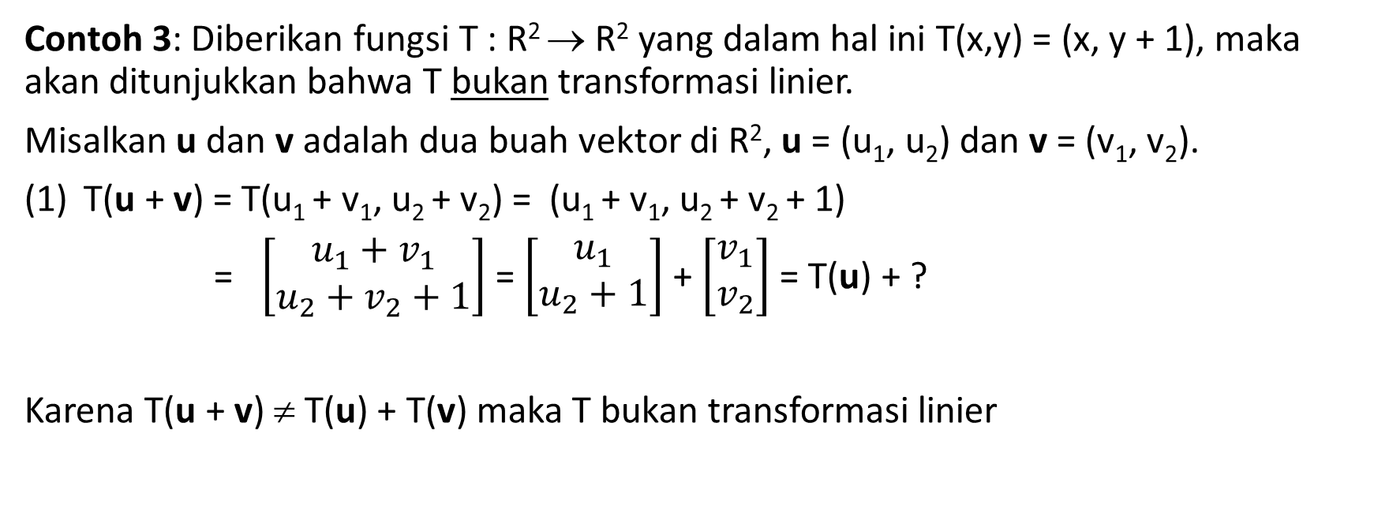
Contoh 3: Diberikan fungsi T : R² → R² yang dalam hal ini T(x,y) = (x, y + 1), maka akan ditunjukkan bahwa T bukan transformasi linier.
Misalkan u dan v adalah dua buah vektor di R², u = (u₁, u₂) dan v = (v₁, v₂).
T(u + v) = T(u₁ + v₁, u₂ + v₂) = (u₁ + v₁, u₂ + v₂ + 1)
= $\left[\begin{matrix}u_{1}+v_{1} \\ u_{2}+v_{2}+1\end{matrix}\right]$ = $\left[\begin{matrix}u_{1} \\ u_{2}+1\end{matrix}\right]$ + $\left[\begin{matrix}v_{1} \\ v_{2}\end{matrix}\right]$ = T(u) + ?
Karena T(u + v) ≠ T(u) + T(v) maka T bukan transformasi linier

Slide 8
Jika T : V → W adalah transformasi linier, v₁ dan v₂ ∈ V, dan k₁ dan k₂ adalah skalar maka
T(k₁v₁ + k₂v₂) = T(k₁v₁) + T(k₂v₂) = k₁T(v₁) + k₂T(v₂)
Secara umum, jika v₁, v₂, …, v_{n} ∈ ..V, dan k₁, k₂, …, k_{n} adalah skalar maka
T(k₁v₁ + k₂v₂ + … + k_{n}v_{n}) = k₁T(v₁) + k₂T(v₂) + … + k_{n}T(v_{n})
Teorema 1: Jika T : V → W adalah transformasi linier, maka
T(0) = 0
T(–v) = –T(v)
T(u – v) = T(u) – T(v)

Slide 9
Transformasi Matriks dari R^{n} ke R^{m}
Jika V = R^{n} dan W = R^{m}, maka
T : R^{n} → R^{m}
Jika x = (x₁, x₂, …, x_{n}) ∈ R^{n} dan w = (w₁, w₂, …, w_{m}) ∈ R^{m} maka
(w₁, w₂, …, w_{m}) = T(x₁, x₂, …, x_{n})
yang dalam hal ini,
w₁ = f₁(x₁, x₂, …, x_{n})
w₂ = f₂(x₁, x₂, …, x_{n})
…
w_{m} = f_{m}(x₁, x₂, …, x_{n})

Slide 10
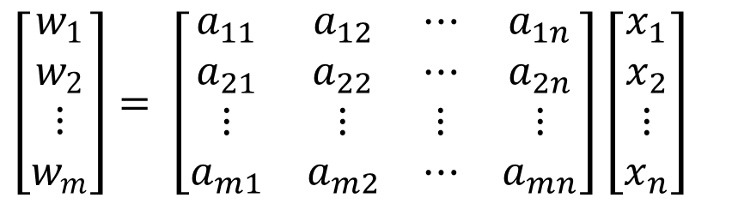
Jika f₁, f₂, …, f_{m} linier maka
w₁ = a₁₁x₁ + a₁₂x₂ + … + a_{1n}x_{n}
w₂ = a₂₁x₁ + a₂₂x₂ + … + a_{2n}x_{n}
…
w_{m} = a_{m1}x₁ + a_{m2}x₂ + … + a_{mn}x_{n}
yang dapat ditulis dengan notasi matriks:
atau dalam bentuk ringkas
w = Ax
A disebut matriks standard transformasi sedangkan transformasi T dinamakan transformasi matriks, sehingga w = Ax dapat ditulis sebagai
w = T_{A}(x)
$\left[\begin{matrix}w_{1} \\ w_{2} \\ ⋮ \\ w_{m}\end{matrix}\right]= \left[\begin{matrix}a_{11} & a_{12} & ⋯ & a_{1n} \\ a_{21} & a_{22} & ⋯ & a_{2n} \\ ⋮ & ⋮ & ⋮ & ⋮ \\ a_{m1} & a_{m2} & ⋯ & a_{mn}\end{matrix}\right]$ $\left[\begin{matrix}x_{1} \\ x_{2} \\ ⋮ \\ x_{n}\end{matrix}\right]$

Slide 11
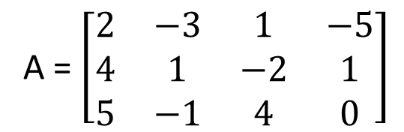
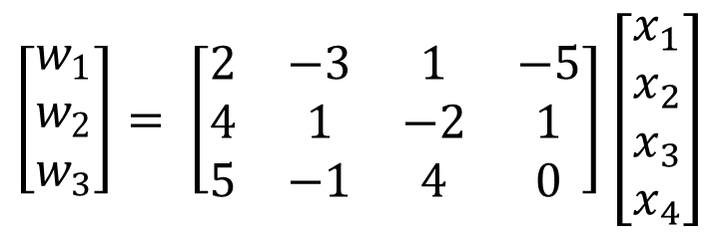
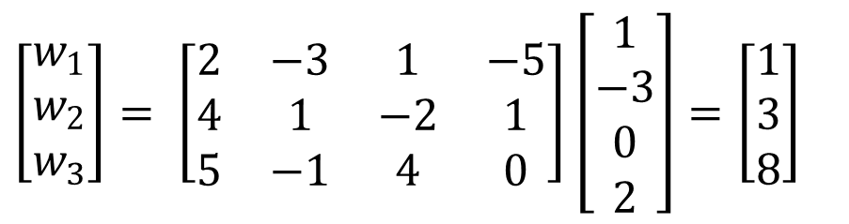
Contoh 4. Tranformasi matriks T : R⁴ → R³ didefinisikan sebagai berikut
Matriks standard transformasi adalah
Jika x = (1, –3, 0, 2), maka hasil transformasi T adalah
Jadi, w = (1, 3, 8)
$\left[\begin{matrix}w_{1} \\ w_{2} \\ w_{3}\end{matrix}\right]= \left[\begin{matrix}2 & −3 & 1 & −5 \\ 4 & 1 & −2 & 1 \\ 5 & −1 & 4 & 0\end{matrix}\right]$ $\left[\begin{matrix}x_{1} \\ x_{2} \\ x_{3} \\ x_{4}\end{matrix}\right]$
A = $\left[\begin{matrix}2 & −3 & 1 & −5 \\ 4 & 1 & −2 & 1 \\ 5 & −1 & 4 & 0\end{matrix}\right]$
$\left[\begin{matrix}w_{1} \\ w_{2} \\ w_{3}\end{matrix}\right]= \left[\begin{matrix}2 & −3 & 1 & −5 \\ 4 & 1 & −2 & 1 \\ 5 & −1 & 4 & 0\end{matrix}\right]$ $\left[\begin{matrix}1 \\ −3 \\ 0 \\ 2\end{matrix}\right]=\left[\begin{matrix}1 \\ 3 \\ 8\end{matrix}\right]$

Slide 12
Teorema. Untuk setiap matriks A, transformasi matriks T_{A} : R^{n} → R^{m} memiliki sifat-sifat sebagai berikut untuk semua vektor u dan v di dalam R^{n} dan untuk setiap skalar k:
T_{A}(0) = 0
T_{A}(ku) = kT_{A}(u)
T_{A}(u + v) = T_{A}(u) + T_{A}(v)
T_{A}(u – v) = T_{A}(u) – T_{A}(v)

Slide 13
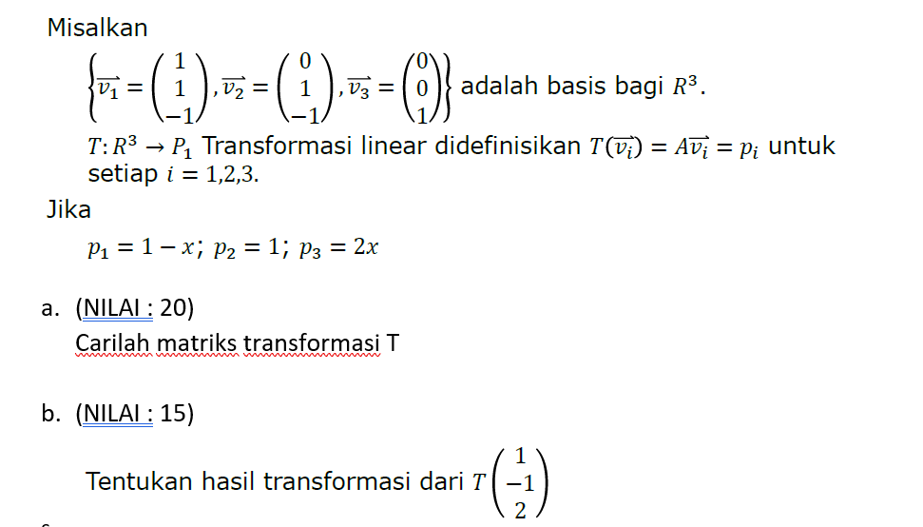
Latihan (Kuis 2022)

Slide 14

Jawaban: P₁ artinya ruang polinom derajat 1, setiap polinom ditulis dalam bentuk p(x) = a₀ + a₁x
a)
Jadi, p₁ = $\left(\begin{matrix}1 \\ −1\end{matrix}\right)$, p₂ = $\left(\begin{matrix}1 \\ 0\end{matrix}\right)$, p₃ = $\left(\begin{matrix}0 \\ 2\end{matrix}\right)$
Karena Av_{i} = p_{i} , maka,
A $\left(\begin{matrix}1 & 0 & 0 \\ 1 & 1 & 0 \\ −1 & −1 & 1\end{matrix}\right)$ = $\left(\begin{matrix}1 & 1 & 0 \\ −1 & 0 & 2\end{matrix}\right)$
Jadi, matriks transformasi T adalah
A = $\left(\begin{matrix}1 & 1 & 0 \\ −1 & 0 & 2\end{matrix}\right)$ ${\left(\begin{matrix}1 & 0 & 0 \\ 1 & 1 & 0 \\ −1 & −1 & 1\end{matrix}\right)}^{−1}$= $\left(\begin{matrix}1 & 1 & 0 \\ −1 & 0 & 2\end{matrix}\right)$ $\left(\begin{matrix}1 & 0 & 0 \\ −1 & 1 & 0 \\ 0 & 1 & 1\end{matrix}\right)$ = $\left(\begin{matrix}0 & 1 & 0 \\ −1 & 2 & 2\end{matrix}\right)$
b)
T$\left(\begin{matrix}1 \\ −1 \\ 2\end{matrix}\right)$ = $A\left(\begin{matrix}1 \\ −1 \\ 2\end{matrix}\right)= \left(\begin{matrix}0 & 1 & 0 \\ −1 & 2 & 2\end{matrix}\right) \left(\begin{matrix}1 \\ −1 \\ 2\end{matrix}\right)= \left(\begin{matrix}−1 \\ 1\end{matrix}\right)$ = -1 + x

Slide 15
Prosedur Menemukan Matriks Standard
Step 1: Tentukan bayangan dari semua vektor basis standard e₁, e₂, …, e_{n} di R^{n} , yaitu
T(e₁), T(e₂), …, T(e_{n})
dalam bentuk kolom.
Step 2: Konstruksi matriks yang memiliki bayangan-bayangan hasil dari Step1 sebagai kolom-kolom yang berurutan. Matriks tersebut adalah matriks standard untuk transformasi.

Slide 16
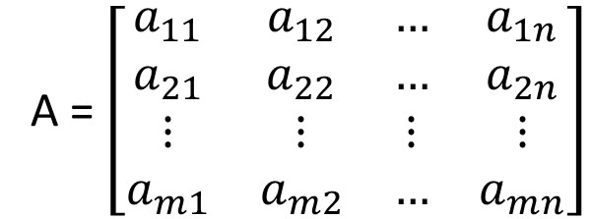

Secara umum, jika
T(e₁) = $\left[\begin{matrix}a_{11} \\ a_{22} \\ ⋮ \\ a_{m1}\end{matrix}\right]$, T(e₂) = $\left[\begin{matrix}a_{11} \\ a_{22} \\ ⋮ \\ a_{m2}\end{matrix}\right]$, …., T(e_{n}) = $\left[\begin{matrix}a_{1n} \\ a_{2n} \\ ⋮ \\ a_{mn}\end{matrix}\right]$
maka
A = $\left[\begin{matrix}a_{11} & a_{12} & … & a_{1n} \\ a_{21} & a_{22} & … & a_{2n} \\ ⋮ & ⋮ & ⋮ & ⋮ \\ a_{m1} & a_{m2} & … & a_{mn}\end{matrix}\right]$
↑ ↑ ↑
T(e₁) T(e₂) … T(e_{n})
adalah matriks standard untuk T : R^{n} → R^{m}

Slide 17
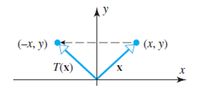

Contoh 5: Tentukan matriks standard untuk pencerminan vektor di R² terhadap sumbu-Y.
Pencerminan vektor x = (x, y) terhadap sumbu-Y
Hasil pencerminan adalah x’ = T(x) = (–x , y)
e₁ = (1, 0) → T(e₁) = (–1, 0)
e₂ = (0, 1) → T(e₂) = (0, 1)
Matriks standard: A = $\left[\begin{matrix}−1 & 0 \\ 0 & 1\end{matrix}\right]$

Slide 18
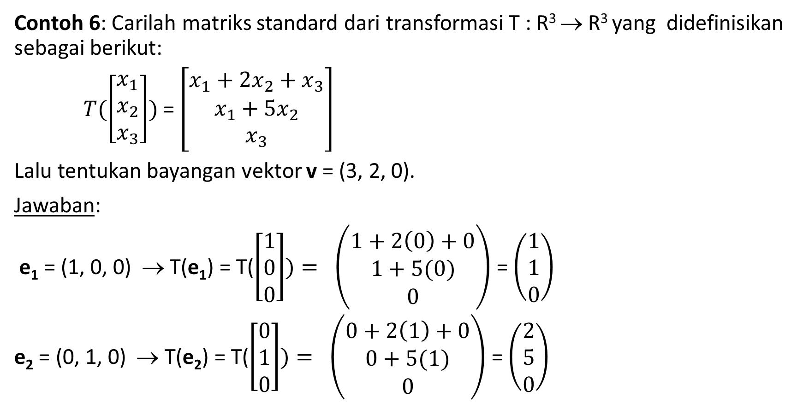
Contoh 6: Carilah matriks standard dari transformasi T : R³ → R³ yang didefinisikan sebagai berikut:
$T(\left[\begin{matrix}x_{1} \\ x_{2} \\ x_{3}\end{matrix}\right])$ = $\left[\begin{matrix}x_{1}+2x_{2}+x_{3} \\ x_{1}+{5x}_{2} \\ x_{3}\end{matrix}\right]$
Lalu tentukan bayangan vektor v = (3, 2, 0).
Jawaban:
e₁ = (1, 0, 0) → T(e₁) = T($\left[\begin{matrix}1 \\ 0 \\ 0\end{matrix}\right])= \left(\begin{matrix}1+2\left(0\right)+0 \\ 1+5(0) \\ 0\end{matrix}\right)$ = $\left(\begin{matrix}1 \\ 1 \\ 0\end{matrix}\right)$
e₂ = (0, 1, 0) → T(e₂) = T($\left[\begin{matrix}0 \\ 1 \\ 0\end{matrix}\right])= \left(\begin{matrix}0+2\left(1\right)+0 \\ 0+5(1) \\ 0\end{matrix}\right)$ = $\left(\begin{matrix}2 \\ 5 \\ 0\end{matrix}\right)$

Slide 19
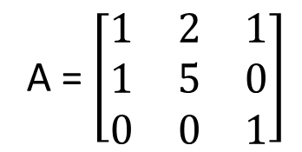

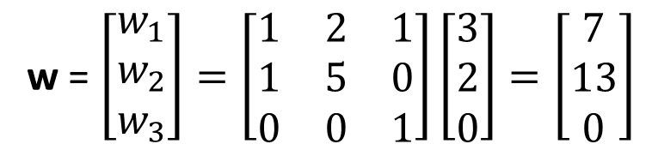
e₃ = (0, 0, 1) → T(e₃) = T($\left[\begin{matrix}0 \\ 0 \\ 1\end{matrix}\right])= \left(\begin{matrix}0+2\left(0\right)+1 \\ 0+5(0) \\ 1\end{matrix}\right)$ = $\left(\begin{matrix}1 \\ 0 \\ 1\end{matrix}\right)$
Matriks standard adalah
Jika v = (3, 2, 0), maka bayangan v adalah w,
A = $\left[\begin{matrix}1 & 2 & 1 \\ 1 & 5 & 0 \\ 0 & 0 & 1\end{matrix}\right]$
w = $\left[\begin{matrix}w_{1} \\ w_{2} \\ w_{3}\end{matrix}\right]=\left[\begin{matrix}1 & 2 & 1 \\ 1 & 5 & 0 \\ 0 & 0 & 1\end{matrix}\right]\left[\begin{matrix}3 \\ 2 \\ 0\end{matrix}\right]=\left[\begin{matrix}7 \\ 13 \\ 0\end{matrix}\right]$

Slide 20
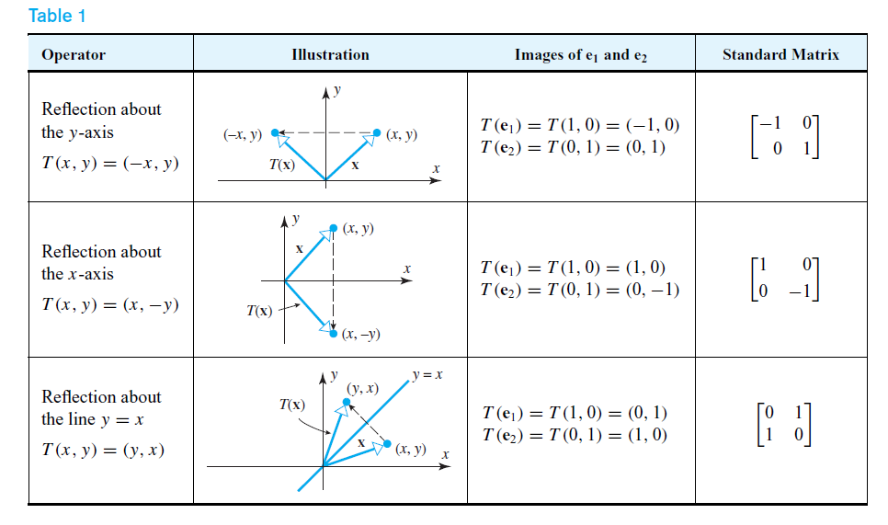

Slide 21
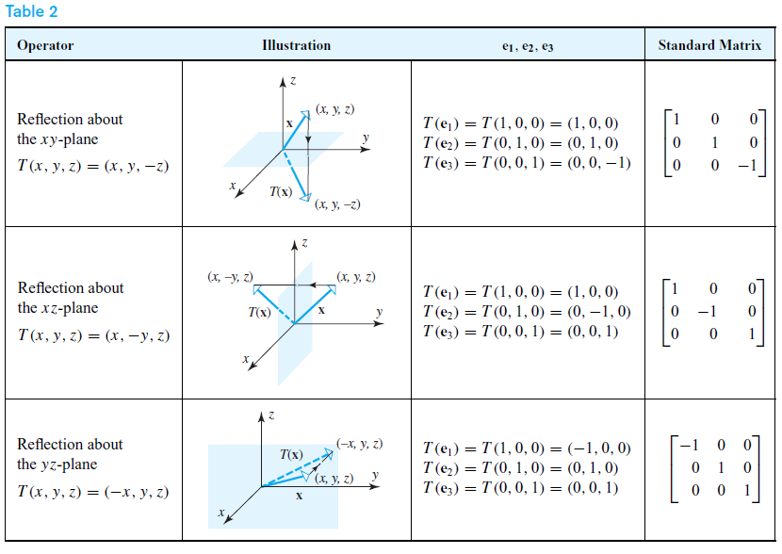

Slide 22
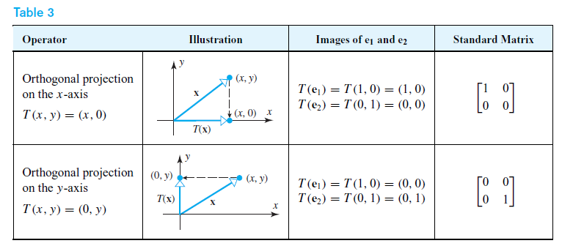

Slide 23
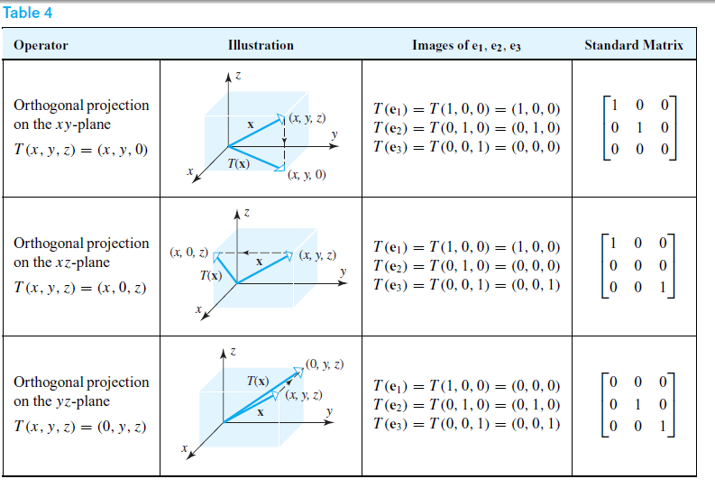

Slide 24
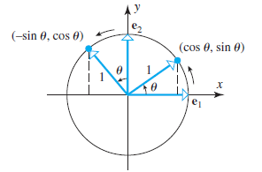
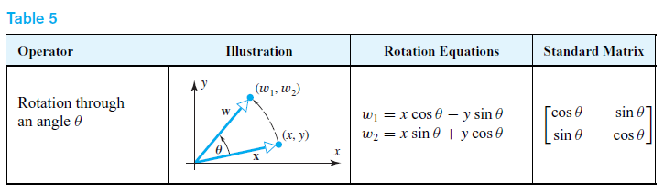
Operator Rotasi

Slide 25
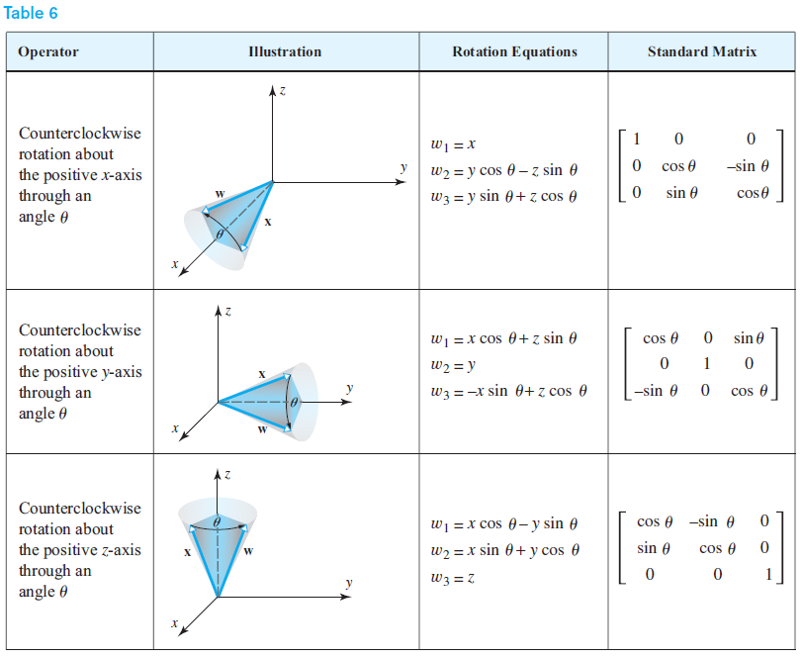

Slide 26
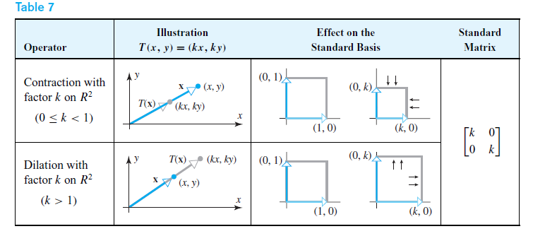
Dilatasi dan Kontraksi

Slide 27
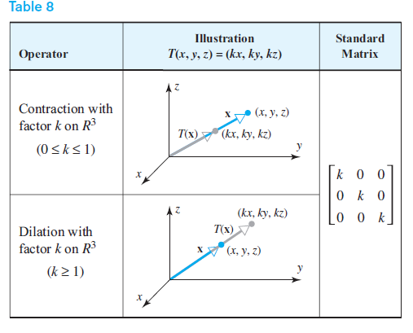

Slide 28
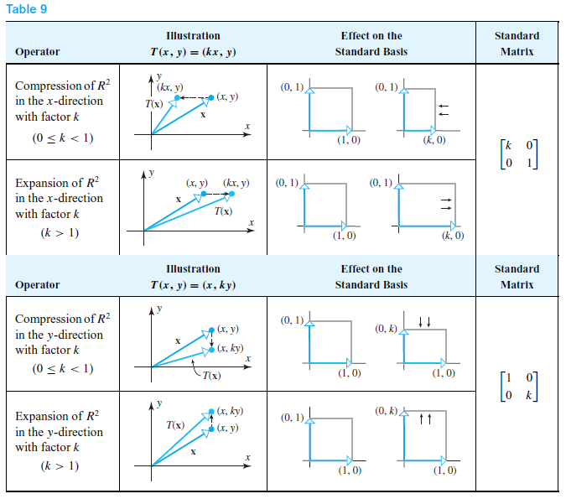
Ekspansi dan Kompresi

Slide 29
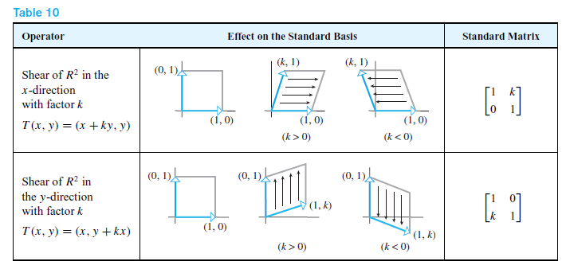
Shear

Slide 30
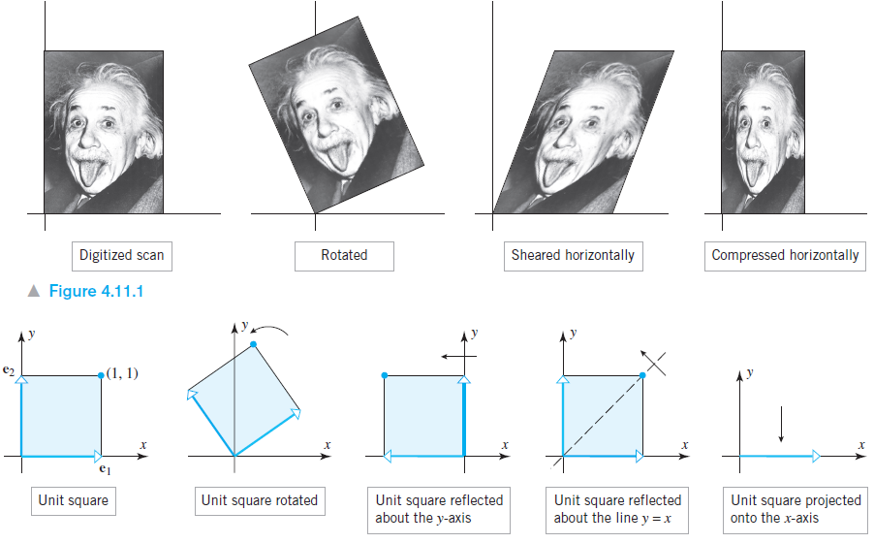
Geometri Operator Matriks di R²

Slide 31
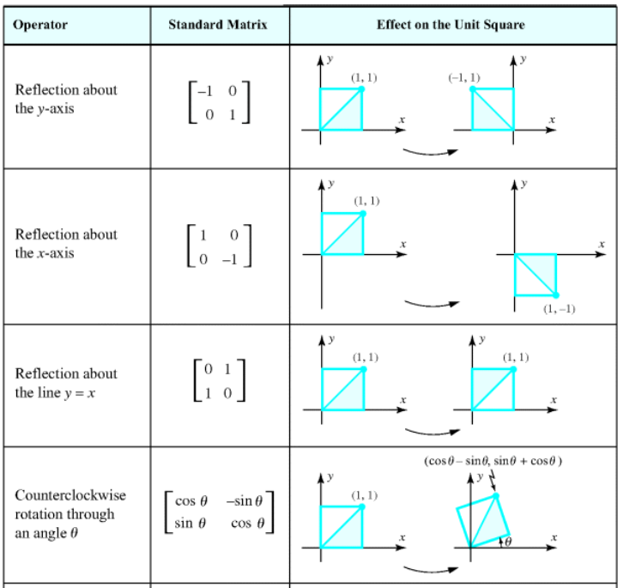

Slide 32
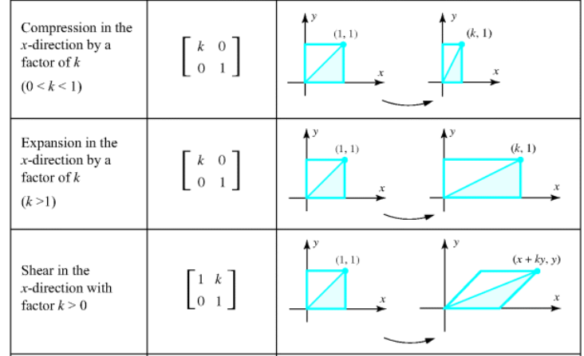

Slide 33
Komposisi Transformasi
Misalkan T_{A} : R^{n} → R^{k} dan T_{B} : R^{k} → R^{m} maka jika sebuah vektor x ditransformasikan oleh T_{A} lalu bayangannya ditransformasikan lagi oleh T_{B}, maka hasilnya adalah transformasi dari R^{n} ke R^{m} yang dinamakan komposisi T_{B} dengan T_{A} dan dinyatakan dengan simbol:
T_{B} o T_{A}
Urutan pengerjaan adalah T_{A} dulu baru kemudian T_{B}, atau dinyatakan sebagai:
(T_{B} o T_{A})(x) = T_{B}(T_{A}(x))

Slide 34
Komposisi transformasi ini sendiri adalah trransformasi matriks sebab:
(T_{B} o T_{A})(x) = T_{B}(T_{A}(x)) = B(T_{A}(x)) = (BA)x
yang memperlihatkan bahwa ini adalah perjalian matriks BA.
Jadi,
T_{B} o T_{A} = T_{BA}
Perhatikan bahwa komposisi tranformasi tidak komutatif, jadi
T_{B} o T_{A} ≠ T_{A} o T_{B}

Slide 35
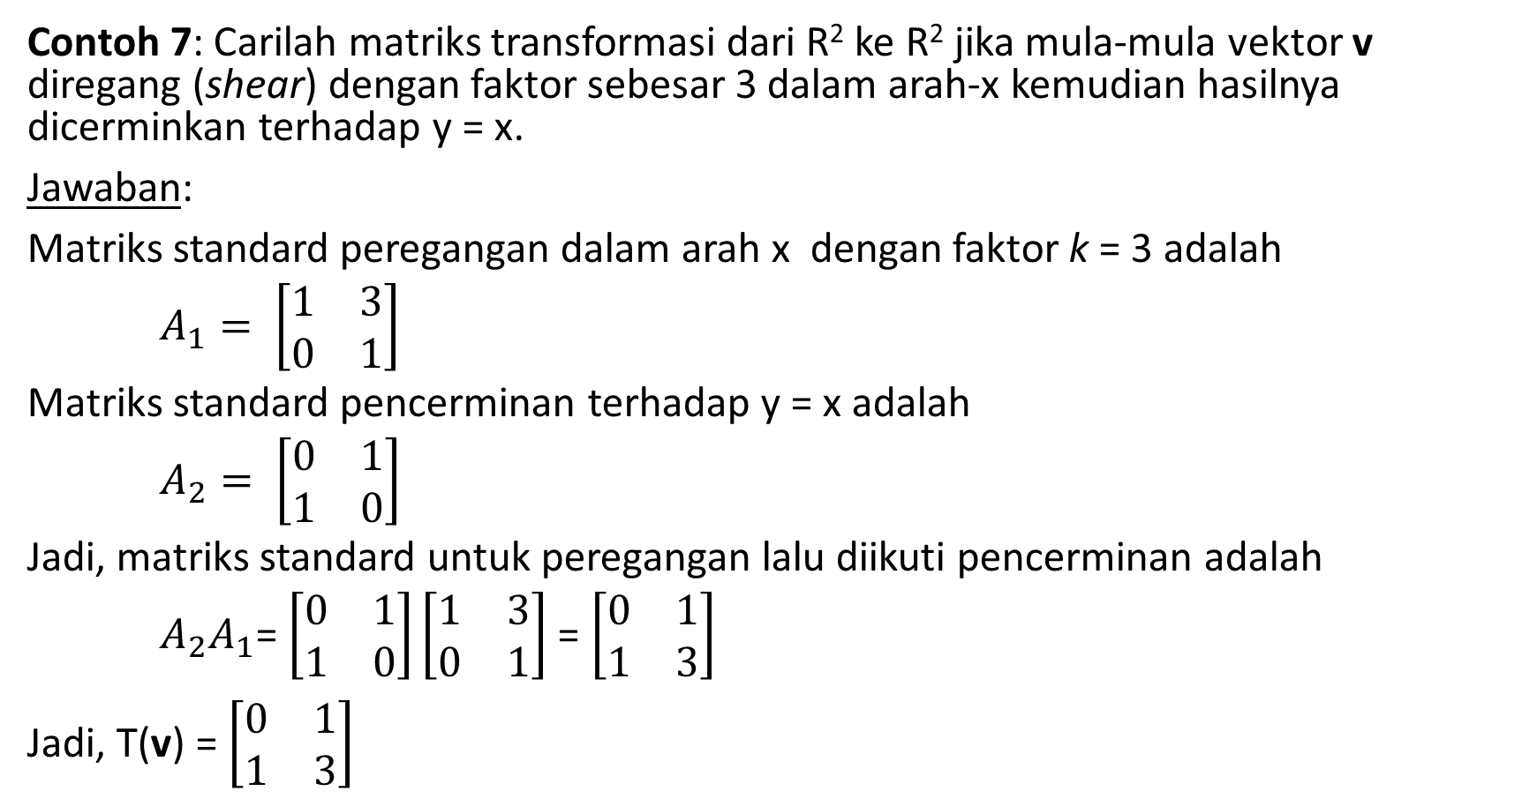
Contoh 7: Carilah matriks transformasi dari R² ke R² jika mula-mula vektor v diregang (shear) dengan faktor sebesar 3 dalam arah-x kemudian hasilnya dicerminkan terhadap y = x.
Jawaban:
Matriks standard peregangan dalam arah x dengan faktor k = 3 adalah
$A_{1}= \left[\begin{matrix}1 & 3 \\ 0 & 1\end{matrix}\right]$
Matriks standard pencerminan terhadap y = x adalah
$A_{2}= \left[\begin{matrix}0 & 1 \\ 1 & 0\end{matrix}\right]$
Jadi, matriks standard untuk peregangan lalu diikuti pencerminan adalah
$A_{2}A_{1}$= $\left[\begin{matrix}0 & 1 \\ 1 & 0\end{matrix}\right]\left[\begin{matrix}1 & 3 \\ 0 & 1\end{matrix}\right]$ = $\left[\begin{matrix}0 & 1 \\ 1 & 3\end{matrix}\right]$
Jadi, T(v) = $\left[\begin{matrix}0 & 1 \\ 1 & 3\end{matrix}\right]$

Slide 36
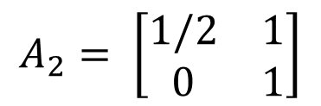
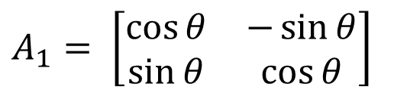
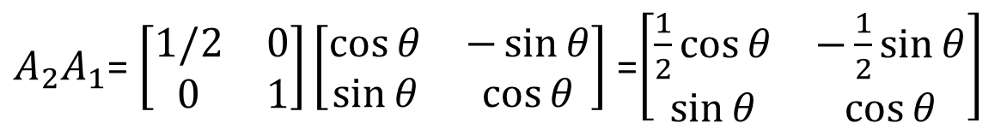
Contoh kombinasi transformasi lainnya: rotasi sejauh θ lalu diikuti dengan kompresi dalam arah x dengan factor ½.
Rotasi:
Kompresi:
Matriks standard rotasi lalu diikuti kompresi adalah
$A_{1}= \left[\begin{matrix}\cos{θ} & −\sin{θ} \\ \sin{θ} & \cos{θ}\end{matrix}\right]$
$$A_{2}= \left[\begin{matrix}1/2 & 1 \\ 0 & 1\end{matrix}\right]$$
$A_{2}A_{1}$= $\left[\begin{matrix}1/2 & 0 \\ 0 & 1\end{matrix}\right]\left[\begin{matrix}\cos{θ} & −\sin{θ} \\ \sin{θ} & \cos{θ}\end{matrix}\right]$ =$\left[\begin{matrix}\frac{1}{2}cos{θ} & −\frac{1}{2}sin{θ} \\ \sin{θ} & \cos{θ}\end{matrix}\right]$

Slide 37
Secara umum, jika T₁, T₂, …, T_{k} adalah transformasi
T₁(x) = A₁x
T₂(x) = A₂x
...
T_{k}(x) = A_{k}x
dari R^{n} ke R^{n} dan dilakukan secara berturut-turut (T₁, T₂, …, T_{k}), maka hasil yang sama dicapai dengan sebuah transformasi
T(x) = Ax
yang dalam hal ini,
A = A_{k}A_{k-1} … A₂A₁

Slide 38
Latihan
Soal UAS 2017

Slide 39
(Soal kuis 2017)
(Soal UTS 2015)

Slide 40
Materi Pelengkap
(Opsional)

Slide 41
Aplikasi Transformasi Linier di dalam Computer Graphics
Oleh: Rinaldi Munir
Program Studi Informatika
Sekolah Teknik Elektro dan Informatika
ITB

Slide 42
Aplikasi Transformasi Linier di dalam Computer Graphics
Definisi: Jika T : V → W adalah sebuah fungsi dari ruang vektor V ke ruang vektor W, maka T dinamakan transformasi linier jika
T(u + v) = T(u) + T(v) untuk semua vektor u dan v di dalam V
T(ku) = kT(u) untuk semua vektor u di dalam V
Transformasi linier T : R^{n} → R^{m} dapat dinyatakan sebagai sebuah perkalian matriks
T(x) = Ax

Slide 43
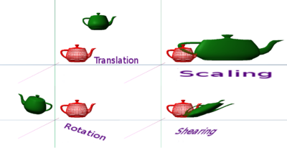
Jenis-Jenis Tranformasi Linier 2D (T : R² → R²)
Sumber: http://mathforum.org/mathimages/imgUpload/thumb/Tranformations4.png/400px-Tranformations4.png

Slide 44
1. Translasi
t_{y}
atau
t_{x}
y
y
t_{y}
x
t_{x}
x

Slide 45
2. Rotasi
y-axis
(x’,y’)
(x, y)
θ
r
y
y
(0,0)
θ
x
x

Slide 46
(x, y)
3. Penskalaan (scaling)
(x⋅s_{x}, y⋅s_{y})

Slide 47
4. Pencerminan (reflection)
Pencerminan pada sumbu-X:
(x, y)
x
x
(x, –y )

Slide 48
Peregangan (shear)
Peregangan sepanjang sumbu-X:
y
y
(x, y)
(x + k_{x}x, y)
x
x

Slide 49
Koordinat Homogen
Di dalam grafika computer, sebuah gambar dapat dibangun dari dari sekumpulan bentuk terdefinisi (kotak, lingkaran, segitiga, dll).
Tiap bentuk mungkin diskalakan, dirotasi, atau ditranslasi ke posisi gambar yang sebenarnya.
Agar perhitungan koordinat akhir dapat langsung dihitung dari koordinat awal dengan efisien, maka diperlukan sebuah sistem koordinat yang homogen
Pada koordinat homogen, setiap titik direpresentasikan dengan tiga angka:
(x, y) → (x⋅w, y⋅w, w) dengan syarat w ≠ 0

Slide 50
Translasi 2D
Rotasi 2D
Penskalaan 2D
Transformasi inverse:

Slide 51
Komposisi tranformasi:
Komposisi translasi:
Komposisi rotasi:

Slide 52
Komposisi penskalaan:

Slide 53
General 2D Rotation
Move to origin
Rotate
Move back

Slide 54
General 2D Scaling
Move to origin
Scale
Move back

Slide 55
Transformation 3D
Mirip dengan transformasi 2D. Menggunakan matriks 4x4
Translation

Slide 56
Penskalaan 3D

Slide 57
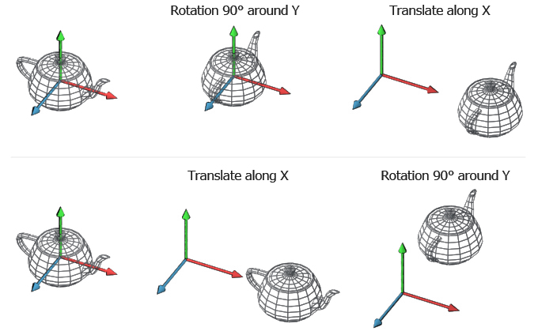
Sumber: http://www.codinglabs.net/public/contents/article_world_view_projection_matrix/images/order_dependency.png

Slide 58
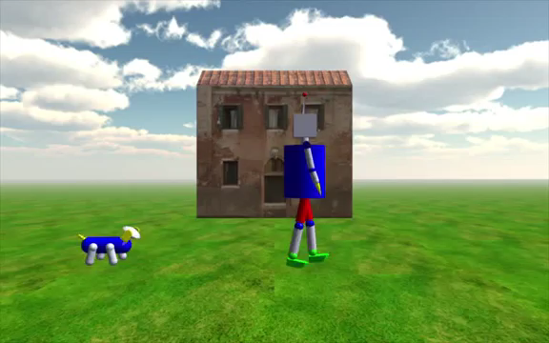

Slide 59
Referensi
Shmuel Wimer, Geometric Transformations for Computer Graphics, Bar Ilan Univ., School of Engineering
Larry F. Hodges, 2D Transformation

